Slide 1
KB Industriële radiografie
Specifieke topics

Slide 2
Risicoanalyse, rechtvaardigingen…
veel extra administratie??
NDO-klant
Rechtvaardiging IR (risicoanalyse/norm)
Rechtvaardiging bestralingslocatie (risicoanalyse)
NDO-firma
Risicoanalyse voor bepaalde plaats
Rechtvaardiging techniek (toestel/bron)
PER TYPE OPDRACHT/CAMPAGNE
Info over uit te voeren controles (24u op voorhand)
Verwittigen burgemeester
Certificaat bunker
Contract

Slide 3
Verwittigen van burgemeester (art. 6.§6)
door NDO-klant
15 dagen op voorhand
Hoe?
Email
Info voor burgemeester:Informatie voor de burgemeester | FANC - Federaal Agentschap voor Nucleaire Controle (fgov.be)

Slide 4
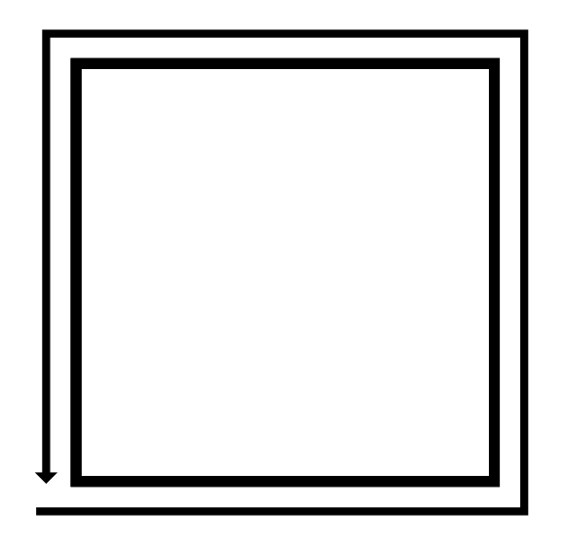
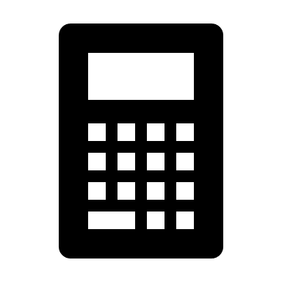
Jaarlijkse dosisbeperking 300µSv
(art. 17§2, art. 18§2, art. 19§3)
Zowel voor werven, bestralingsinfrastructuur als bunker
Voor niet-beroephalve blootgestelde personen
Waarom?
Legale verplichting (IAEA GSR Part 3, ICRP103, Richtlijn 2013/59/EURATOM)
Hoe?
Berekening (methodologie te voorzien)
Omgevingsdosimeter (bv. rond bunker)

Slide 5
Overwaking van de perimeter (art. 8, art. 19 §7)
De NDO-klant kan/moet personen ter beschikking stellen voor overwaking
Extra personen:
Niet-beroepshalve blootgesteld
STEEDS BUITEN DE PERIMETER
Geen extra opleidingsvereisten
Schriftelijk vastgelegd

Slide 6
Verplicht IR in bunker
→ Verplaatsbare werkstukken <1m³ en < 500kg
werkstukken zullen sneller ingebouwd worden
STRALINGSBESCHERMING
NIET TOEGELATEN

Slide 7
Wat met buitenlandse ondernemingen?
Zelfde regels van toepassing op buitenlandse ondernemingen
Garantie
De NDO-klant heeft de verantwoordelijkheid om na te gaan of deze onderneming FANC-vergunning heeft.
+
Inspecties door FANC bij alle ondernemingen vergund voor industriële radiografie

Slide 8
Opleiding industrieel radioloog (art. 13)
Geen manipulaties door industrieel radioloog in opleiding?
4u initiële opleiding: VOOR tewerkstelling in industriële radiografie
+
opleiding AgSB (24u/16u/8u) – binnen de 3 maand

Slide 9
Bunker die niet voldoet aan de TR?
= bestralingsinfrastructuur
CONFORM maken → werken met 1 radioloog
Niet conform → vereisten van bestralingsinfrastructuur

Slide 10
Werken op publiek toegankelijke plaats (art. 19 §11)
= enkel Se-75 bronnen met maximale activiteit van 3 TBq
Afwijking mogelijk mits
Schriftelijke goedkeuring door dienst fysische controle EN erkende deskundige
Compenserende maatregelen

Slide 11
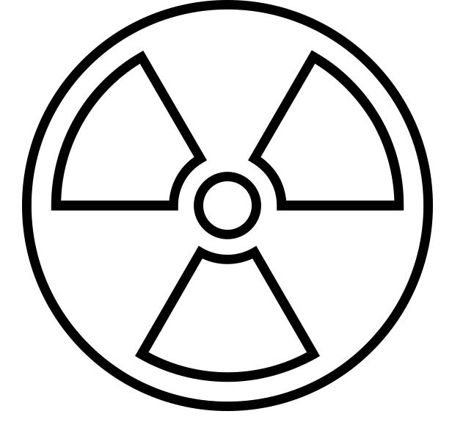
Schatting van de dosis (art. 21. 3° en 4°)
Toe te voegen aan de vergunningsaanvraag:
“Schatting van de te verwachten dosis” voor:
Industrieële radiologen: normaal + incidenten
Interventieteam: alle te voorziene ongevalsscenario’s
REALISTISCH !!
DOEL: EVALUATIE en OPTIMALISATIE

